Slide 1




N m s
ליאורה פנחסוב || מיכאל למברגר || רועי מליקין

Slide 2

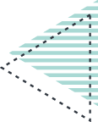



הבעיה
עלול להתפתח מצב של חוסר ביטחון ורתיעה מהתחום בקרב תלמידים.
הורים מוציאים כסף באופן תדיר על מורים פרטיים.
תלמידים בכיתות ז' צוברים פערים בחומר הלימוד המתמטי.
צוות
תחום
פתרון
בעיה

Slide 3



הפתרון
הרעיון
להרכיב משחק מחשב אשר במהלכו השחקנים ילמדו מושגים וטכניקות קריטיות במתמטיקה אשר ילוו אותם בהמשך הלימודים שלהם.
המטרה
לעשות משחק חקירה עלילתי ומהנה, שבאמצעותו המשתמש מפתח יכולות אריתמטיות נכונות בכדי להיתמודד עם אתגרי המשחק והלימודים.
הדרך
להיעזר בעלילה מעניינת ומשימות על מנת לאפשר למשתתף להפנים את החוקיות ולממש אותן גם תוך כדי משחק.
צוות
תחום
פתרון
בעיה

Slide 4
Numos
Numos הינה פלטפורמת משחק עלילתית המאפשרת לשחקניה לרכוש כלים ומיומנויות מתמטיות על פי תוכנית הלימודים לכיתות ז' של משרד החינוך.
->
המערכת שלנו שמה דגש על מתן פידבקים ושימוש במנגון משופר המאתר באמצעות מאגר שגיאות נפוצות את הסיבה שבגינה מתקשה התלמיד לפתור את המשימה המתמטית שלמולו. (המערכת פתוחה ללימוד טעויות חדשות והוספתן).
->
התלמידים יכולים לרכוש מגוון מיומנויות מתמטיות ולנצל אותם תוך כדי משחק במשימות יחידניות, קבוצתיות וכמו כן משימות ראש בראש מול שחקנים נוספים הקיימים במערכת.
->
המשחק ישוחרר בשלבים, כל כמה חודשים יתפרסמו שלבים המחולקים לנושאי מפתח הנלמדים בכיתות ז.
->
צוות
תחום
פתרון
בעיה

Slide 5
הצוות
מיכאל למברגר
בוגר מדעי המחשב
ליאורה פנחסוב
סטודנטית מדעי המחשב
רועי מליקין
סטודנט למדעי המחשב
צוות
תחום
פתרון
בעיה

Slide 6


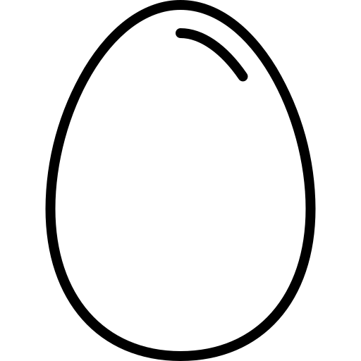
השוק
תלמידים מחוננים בכיתות יסודי המעוני
המשתמשים הם תלמידי כיתות ז'.
הלקוחות שלנו הם ההורים של התלמידים הלומדים בכיתות ז.
צוות
תחום
פתרון
בעיה
למה המוצר הזה רלוונטי דווקא עכשיו? הייתה קורונה, מבצע ועם המציאות כמו שלנו שבה תלמידים רבים מוצאים את עצמם לא תמיד תחת מסגרת חינוכית אגב סיבות בריאותיות או ביטחוניות המערכת הזו אמורה להתאים ולאפשר להם לקבל את החומר הלימודי בצורה מעשירה ומעניינת בלא תלות במורה חיצוני.

Slide 7


למה עכשיו?
הקורונה תפסה את העולם לא מוכן ואילצה אותו למצוא חלופה ללימודים פרונטליים.
המצב הביטחוני בארץ
צוות
תחום
פתרון
בעיה

Slide 8
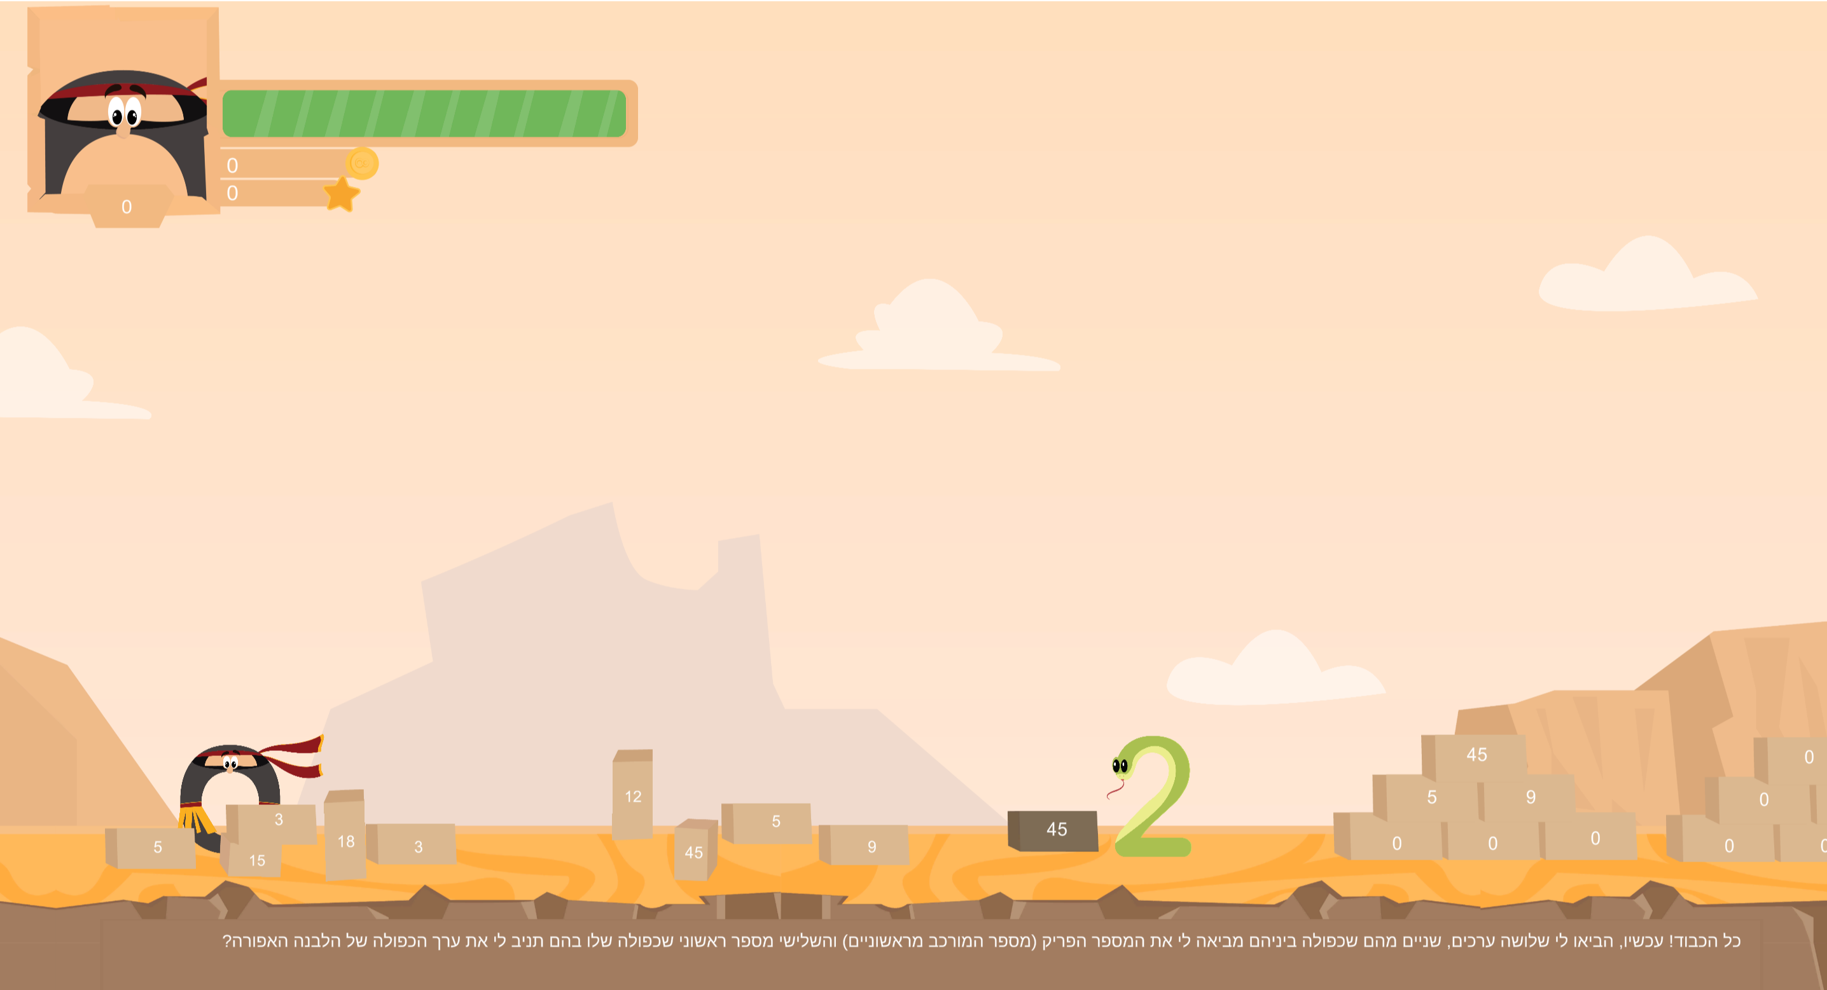
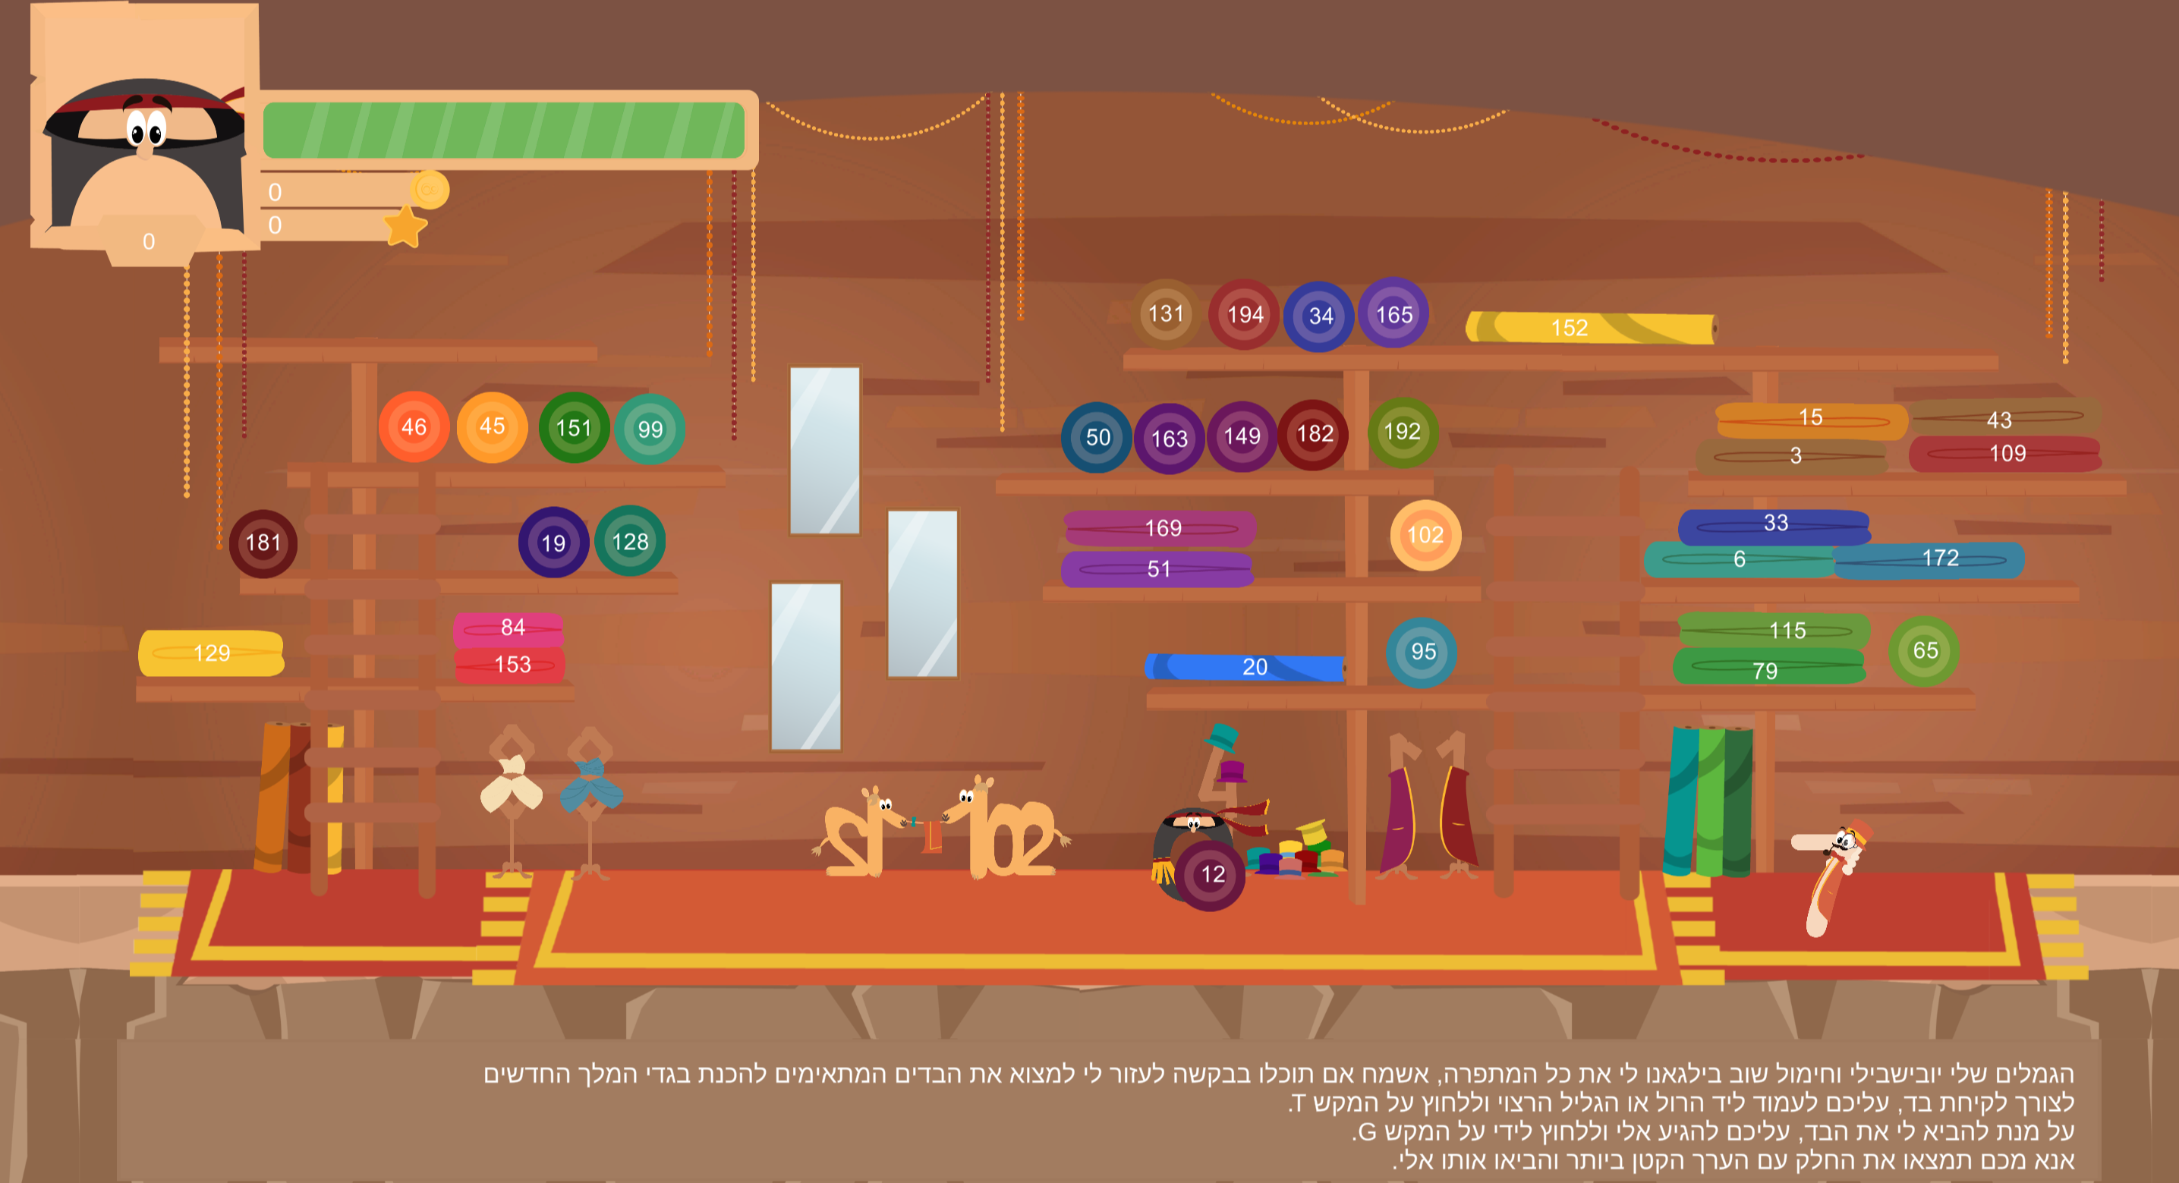
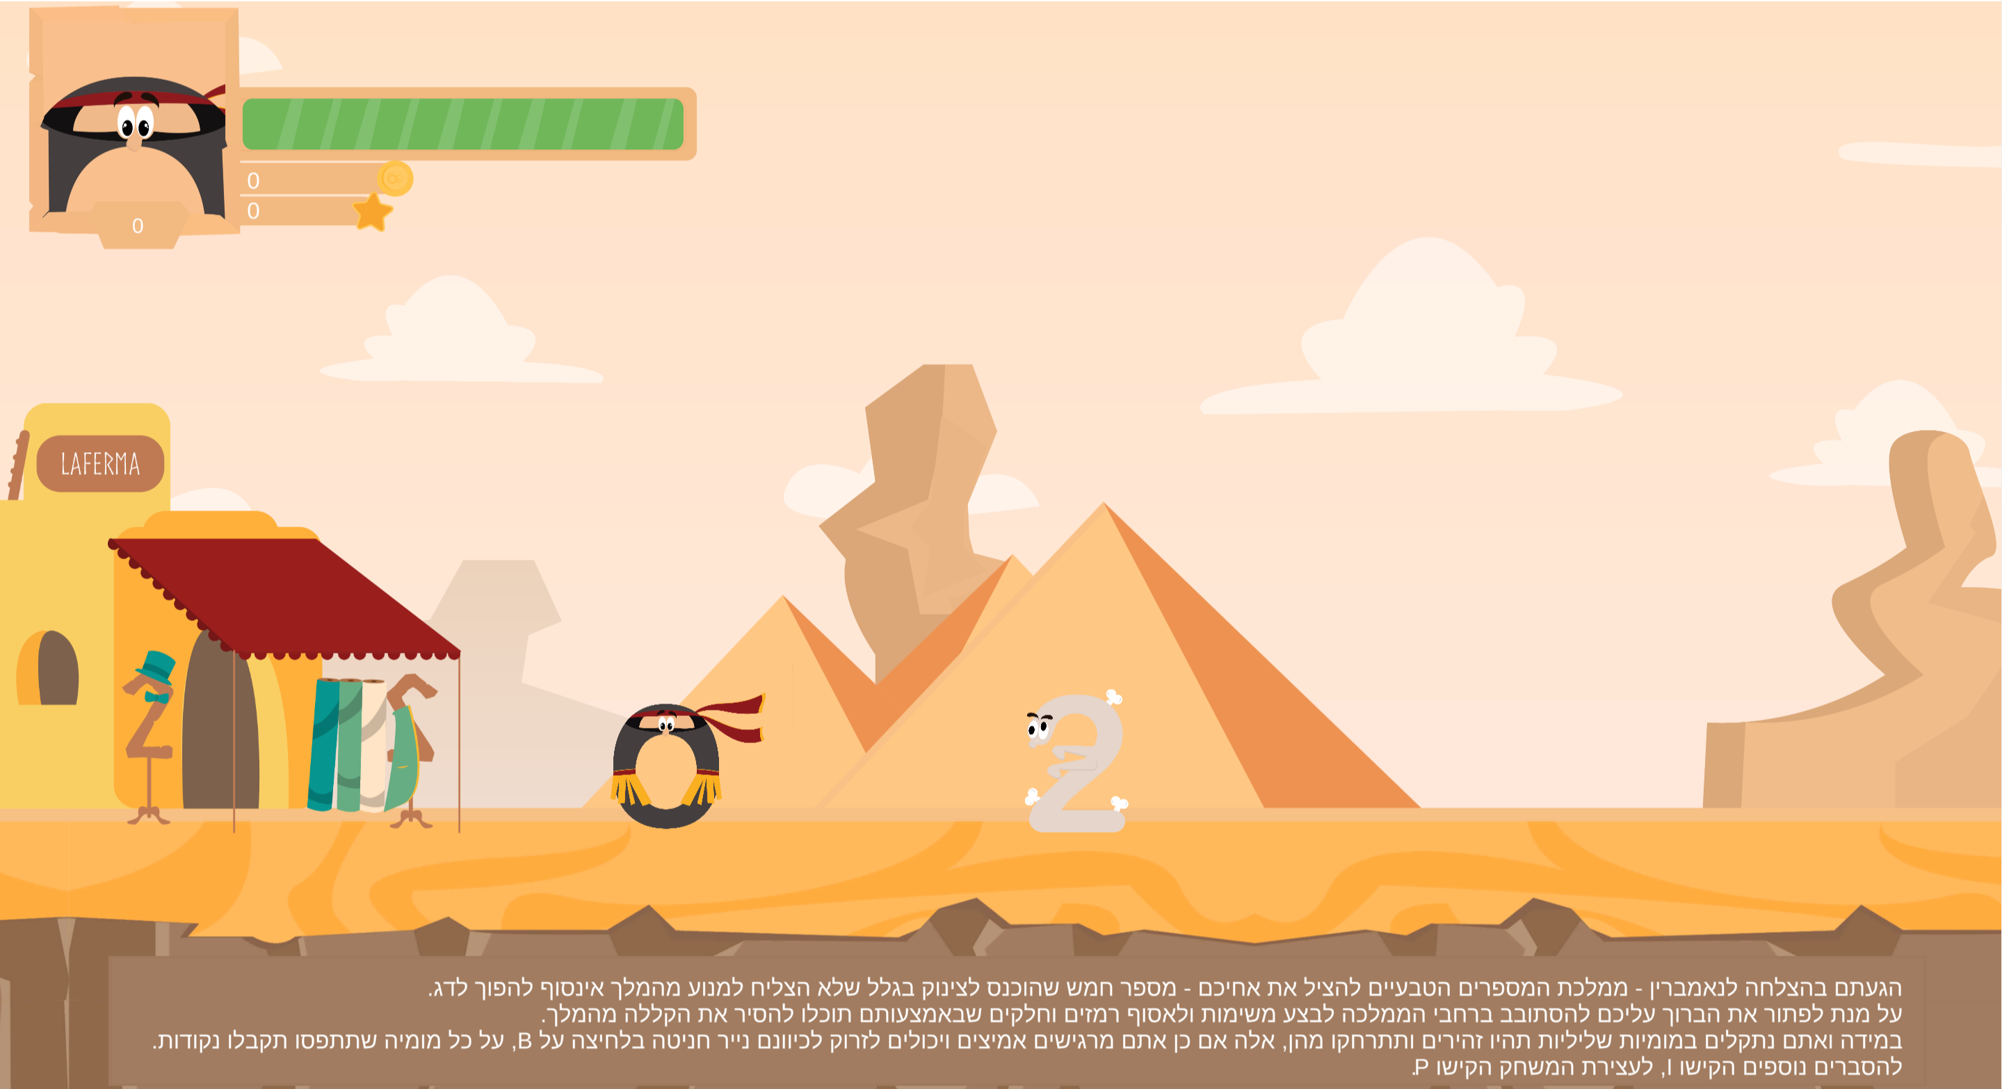
יישומיות
נכון לרגעים אלה אנו בשלבי פיתוח של דמו למשחק, הדמו יכיל בתוכו שלב שיעביר
את רעיות שיטת הלימוד שפיתחנו.
צוות
תחום
פתרון
בעיה

Slide 9
אימפקט
הרצון לאפשר לתלמידי תיכון להפנים מושגים ועקרונות מתמטיים של תוכנית הלימודים.
המטרה להדליק בקרב התלמידים ניצוץ של הנאה ולהראות שהפיל בחדר לא נורא.
השאיפה לשפר את הישגי התלמידים במתמטיקה בכל אוכלוסיות החברה.
צוות
תחום
פתרון
בעיה

Slide 10

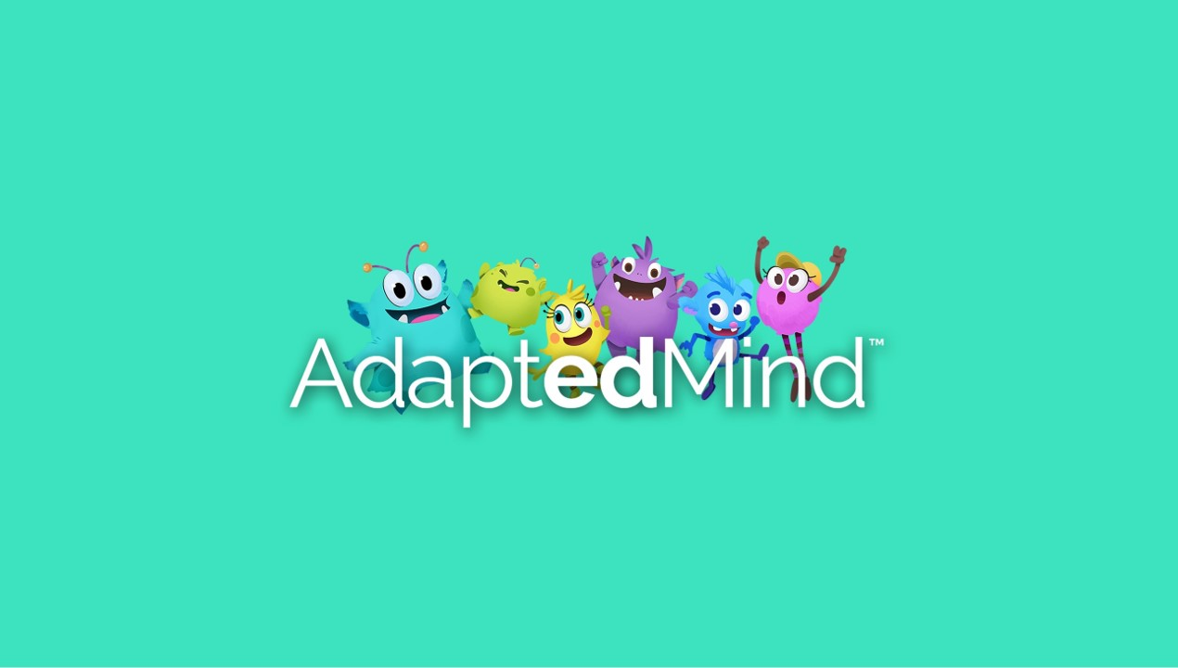
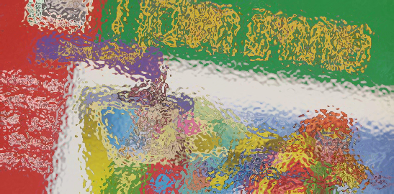
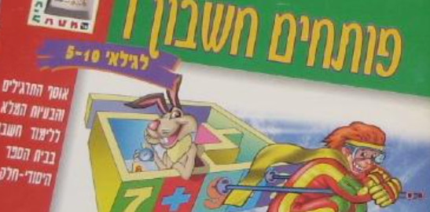

סקר שוק
השוק הקיים מתחלק לכמה חלקים שהעיקרי בהם הוא משחקי תרגול של חשבון בסיסי (חיבור\חיסור\כפל וחילוק)
צוות
תחום
פתרון
בעיה

Slide 11
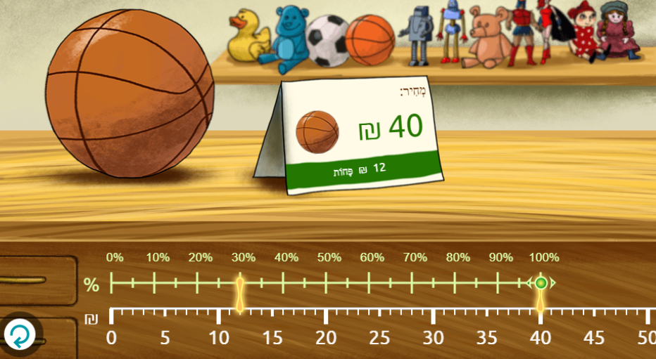
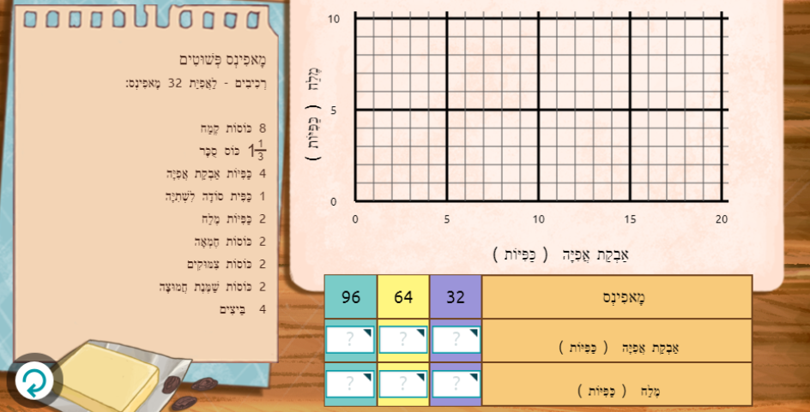
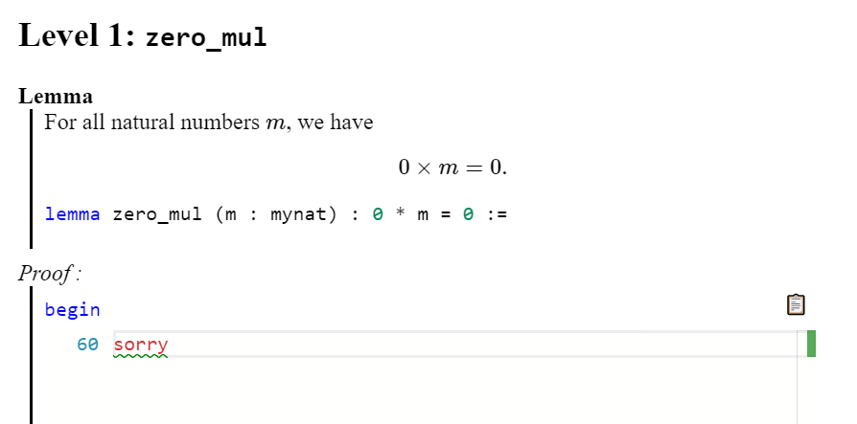
סקר שוק
נכון להיום קיימת ברשת פלטפורמת לימוד חשבון "עשר אצבעות" המשמשת את היסודי, ההבדל המהותי ביננו לבינם זה אופי הלימוד וקהל היעד.
לקריאה מעמיקה וצפייה בסקר שוק שעשינו עם עוד מגוון משחקים לחצו כאן.
צוות
תחום
פתרון
בעיה

Slide 12
תחום
לא מעטים הם הצעירים הבוחרים לגשת לתחומים הומניים יותר כתוצאה מרתיעה הטבוע בהם עוד מימי התיכון, משפטים כמו "עשיתי רק שלוש יחידות" או "אני לא הייתי גאון מתמטיקה בכיתתי" עלו לא פעם בקרב צעירים שרואים במתמטיקה שדה מוקשים.
אנו מאמינים שנצליח להסביר את המושגים המתמטיים מעולם תורת המספרים לילדים, אז בטח ובטח גם צעירים הגדולים מהם יבינו זאת ובכך אנו מקווים לשבור את הקרח עבור הצעירים החוששים מהמתמטיקה ואף לגרום להם להתעניין בתחום.
צוות
תחום
פתרון
בעיה

Slide 13
צוות
צוות דמו
מתכנת unity
מתכנת unity
מעצב גראפי
צוות נוכחי
אני
- מתכנת unity - עיצוב גראפי - רעיונות
צוות
תחום
פתרון
בעיה

Slide 14
צוות
צוות אופטימלי
שיווק
- אחראי שיווק
בדיקות
- QA - פלייטסט
יועצים מדעיים
- יועץ בתחום המתמטיקה - יועץ בתחום ההוראה
מעצבים גראפיים
- אנימטור - מעצב גראפי עיצוב שלבים
מתכנתי unity
- אחד עבור סקריפטים
- אחד עבור השלבים
צוות
תחום
פתרון
בעיה

Slide 15
לקריאה נוספת
מוזמנים לבקר בוויקי שלנו
https://github.com/PikaTeam/NumosAlphaVersion/wiki

